Slide 1
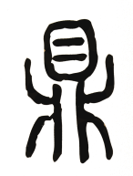
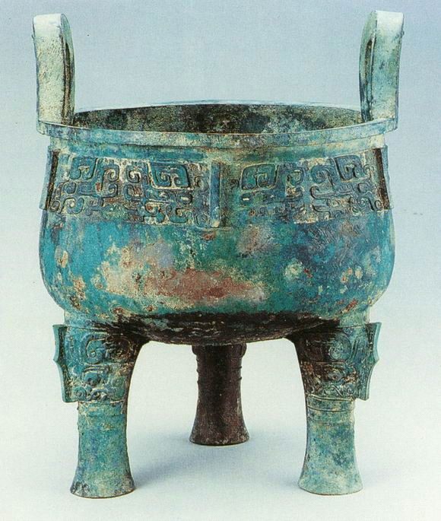
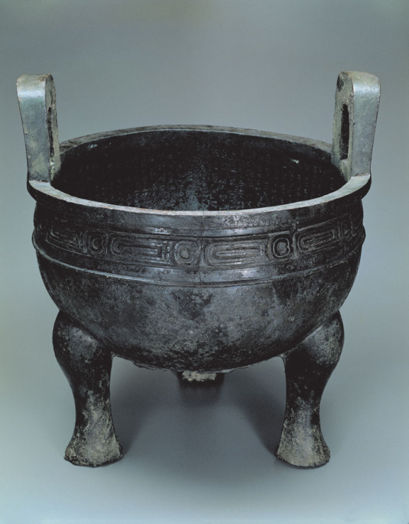
问 中原
相关课题：封建的概念和作用
总论
「鼎」基本上是一个烹煮工具，把肉置在鼎内，于腹下加火煮食；「鼎」也是一个盛食器。此因烹煮好了，可把熟肉留在鼎内，随取随吃。因为「鼎」是烹煮、盛食器，古代的君主便制作大型的鼎，用来祭祀。鼎于是成为了祭器，君主的地位愈高，祭祀的规模便愈大，而表现祭祀规模的，就是鼎的数量和体积。在本部分，我们透过几个与鼎有关的故事，了解一下周代的政治环境。
在本部分，你将可以学到：
鼎的制作
中国的青铜时代
封建的概念和作用
堇鼎，西周初期制造，1975年北京琉璃河出土，高62厘米，重41.5公斤，北京首都博物馆藏。
毛公鼎，西周晚期制造，1843年陕西省岐山县出土。高53.8毫米，重34.7公斤。台北故宫博物院藏。

Slide 2
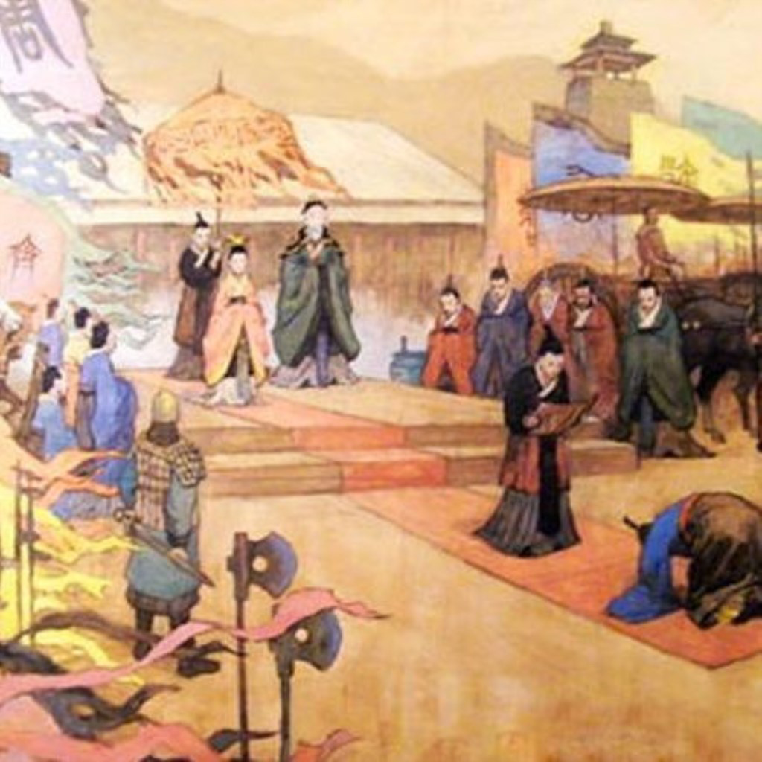
封建的概念
西周时期的政治概念--「普天之下，莫非王土」。这里的「王」就是周天子。既然所有土地都是周天子的，他便可以将天下某一块土地，对某人进行分封及送赠。得到土地封赠的人，便是周天子的「侯」，可以在土地上建立侯国。封赠多了，便有许多的「侯」，所以称为「诸侯」（诸侯像天子称「王」，是战国时期的事情）。
天子与诸侯的关系是靠「礼」去维系的。但「礼」是双方面的。「侯」既然被封赠了土地，便须按时从侯国去到镐京朝觐周天子。更加重要的是，若天子有军事需要，便可以征集本国士兵，协同作战。
但「封建」还有更深一层的意思，学者通常称之为「人身依附」，其实是一种特别的关系。简单来说，是接受了土地奉赠的「侯」，必须视周天子为永远的「主子」，永远侍候周天子，而最有趣的是，这种双方的承诺，是世世代代的。即是说，「天子」和「侯」都会去世，但二人的后裔仍然必须维持这种封建关系。若有一天任何一方解除关系，便是兵戎相见的时候。
互联网图片

Slide 3
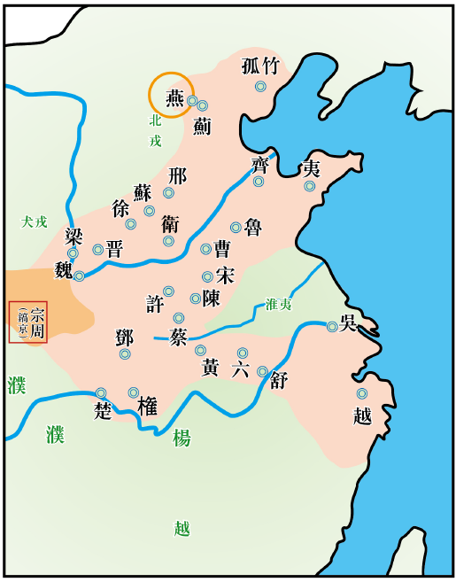
权力来源--问鼎中原
西周天子
1. 文王
2. 武王
3. 成王 （在位约公元前1042-1021）
4. 康王
5. 昭王
6. 穆王
7. 懿王
8. 孝王
9. 夷王
10. 厉王
11. 宣王
12. 幽王
既然诸侯国的权力来源，是来自身处镐京（亦称「宗周」）的周天子；但古代没有官报，诸侯在老远的地方建立小政权，如何证明自己是得到了周天子的授权/「祝福」呢? 办法就是做个大「鼎」。
例子一：堇鼎
约在成王时期，辅助成王亦同属姬姓宗室的召公奭（音色）被封于燕。但不知何故，召公没去燕，只是派了儿子克去了当地。克建立了燕国，但随即有一个身份尴尬问题—他是否名正言顺的燕侯？（他的父亲召公还是活生生的住在镐京）
思考问题：
你想想克可以怎样证明自己建立燕国的合法身份?
克想到一个办法。他派了一个叫作堇（音仅）的使者长途跋涉去到宗周，探访了召公。当堇回燕国后，克便立即做了一个青铜大鼎，把这次的探访过程铸刻下来。

Slide 4
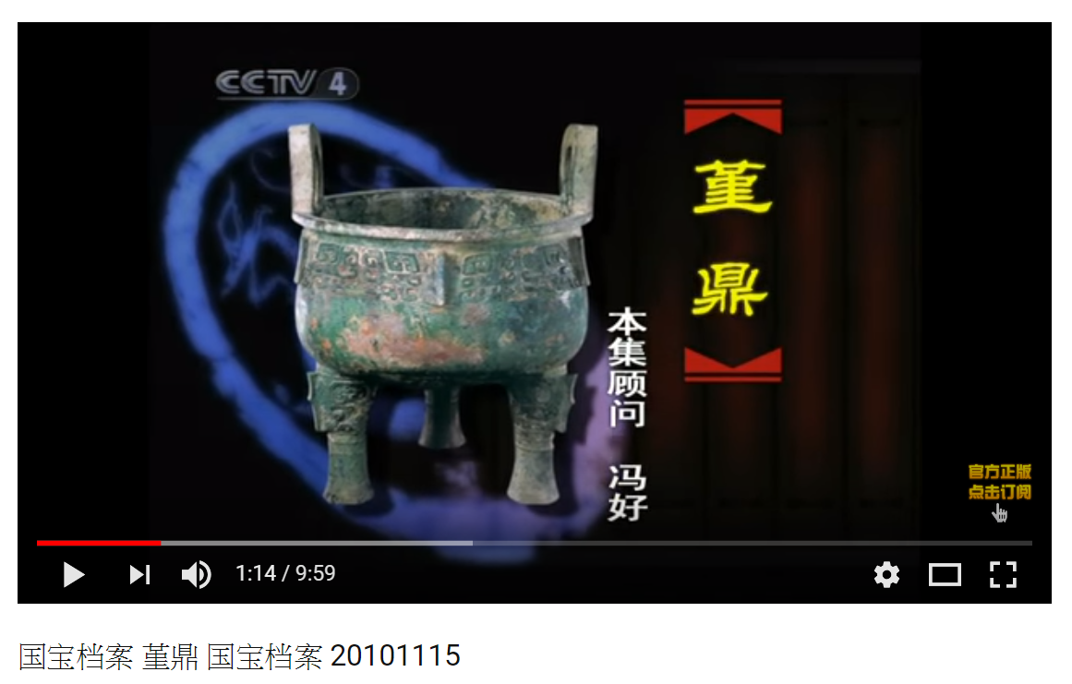
课堂活动：有关西周初年古燕国与堇鼎的关系，可观看以下的片段：
https://www.youtube.com/watch?v=hwXa4AizSQg

Slide 5
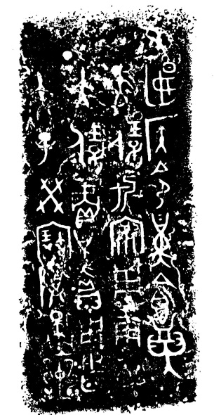
堇鼎
1975年北京出土，重41.5公斤，现藏北京的首都博物馆。
24字古文字铭文：
写成楷书：
「匽（燕）侯令堇饴大保于宗周。庚申，大保赏堇贝，用乍大子癸宝。册。」
金文只有24个字，大意是：「燕侯派堇到宗周向召公（大保）奉献礼物，召公给堇赏了贝，堇为太子癸作了这个鼎。」重点是：克就是燕侯，而召公没有异议！当这个大鼎在祭祀的时候公开展示，也便证明了克就是名副其实的燕侯了。
（按：太子癸是召公长子，当时已故。）

Slide 6
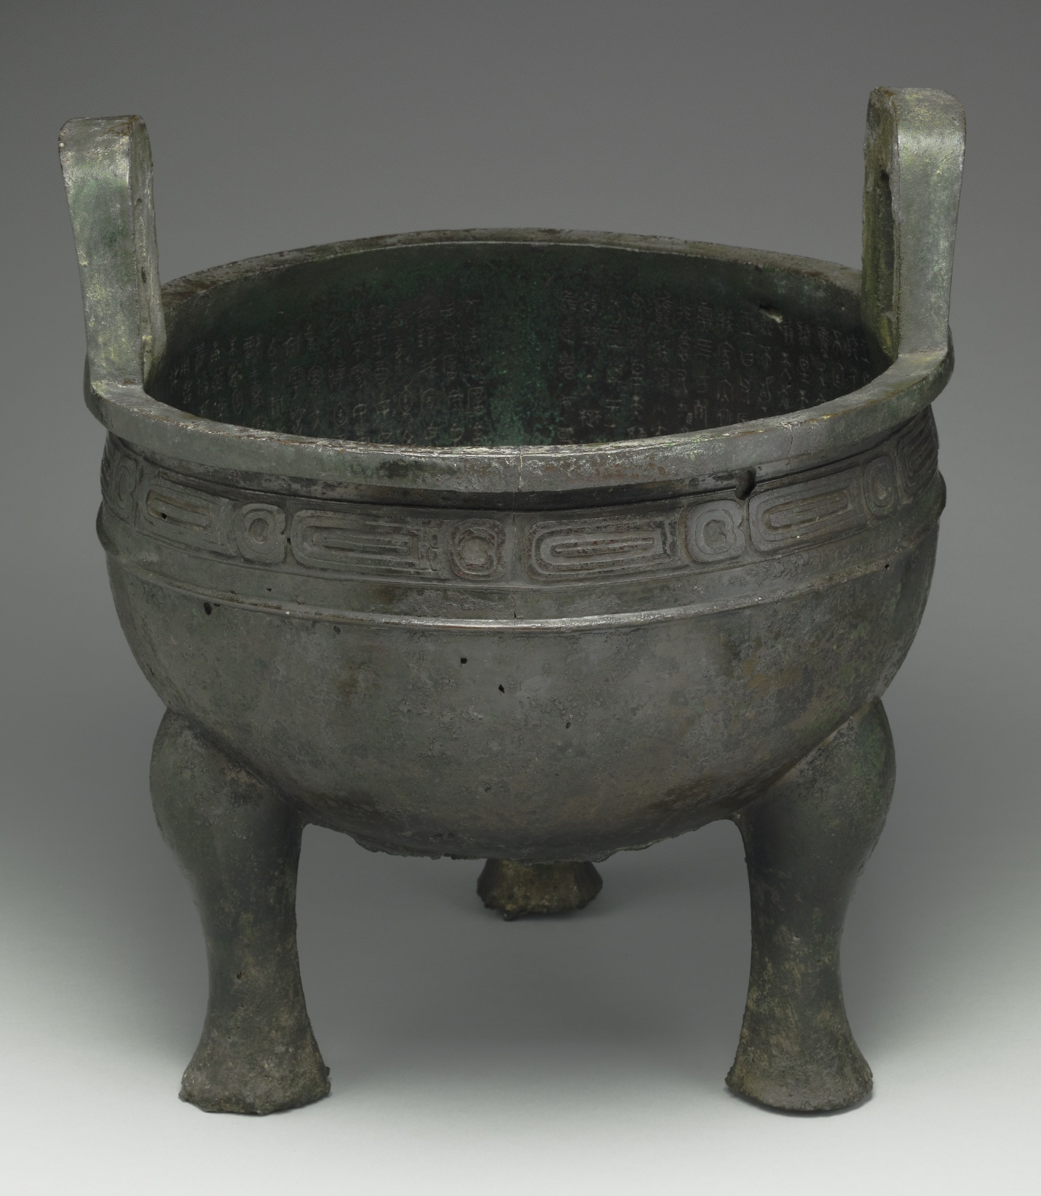
权力来源
毛公鼎
1843年陕西省岐山县出土，重34.7公斤，现台湾故宫博物院。
例子二：毛公鼎
宣王是西周第11个天子，任内成功讨伐宗周外围的蛮夷，史称「宣王中兴」。
宣王身边有一名重臣，是他的叔父，叫毛公喑（音阴）。宣王委以重任，命毛公处理一切国家大事。
思考问题：毛公如何向其他人证明他有这个至高无上的权力？
他的方法是铸一个鼎，把周宣王跟他的说话内容刻铸其内。
西周天子
1. 文王 | 2. 武王
3. 成王 | 3. 康王
5. 昭王 | 6. 穆王
7. 懿王 | 8. 孝王
9. 夷王 | 10. 厉王
11. 宣王 （在位约前828-783） | 12. 幽王

Slide 7
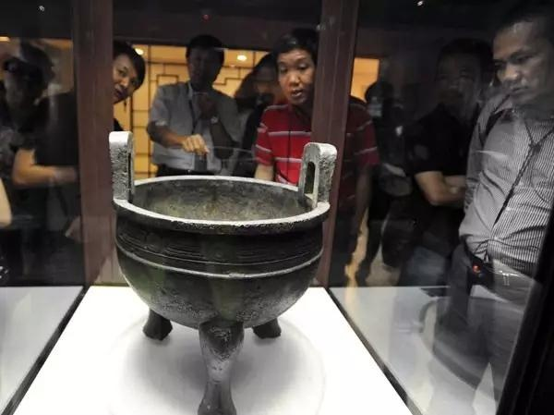
毛公鼎
现藏台北故宫博物院

Slide 8
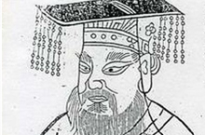
毛公鼎铭文及其历史背景
西周晚期：厉王→宣王→幽王（西周灭亡）
周宣王
周厉王实行暴政，将山川、湖泊、河流这些原属于贵族平民共享的资源据为己有，触犯社会各阶层的利益，使住在城里面，参与国政的「国人」（城外的农夫叫「野人」）怨声载道。厉王镇压国人不满，更杀掉批评朝政的人。
公元前841年，国人忍无可忍，起来反抗，更声言杀死厉王。厉王逃出镐京，由周公、召公共同统治国家，达14年，史称「共和行政」。
公元前828年，逃亡在外的厉王去世，太子静继承王位，为周宣王。他目睹父亲厉王的下场，于是励精图治，任用人才，恢复王室的尊严，史称 「宣王中兴」。
毛公是宣王的叔父。毛公鼎记载宣王表示眼前局势的艰难，对毛公委以重任，希望他为其治理国家内外大小事务，最后授官、赏赐。毛公因而铸鼎，传示子孙这一段历史。

Slide 9
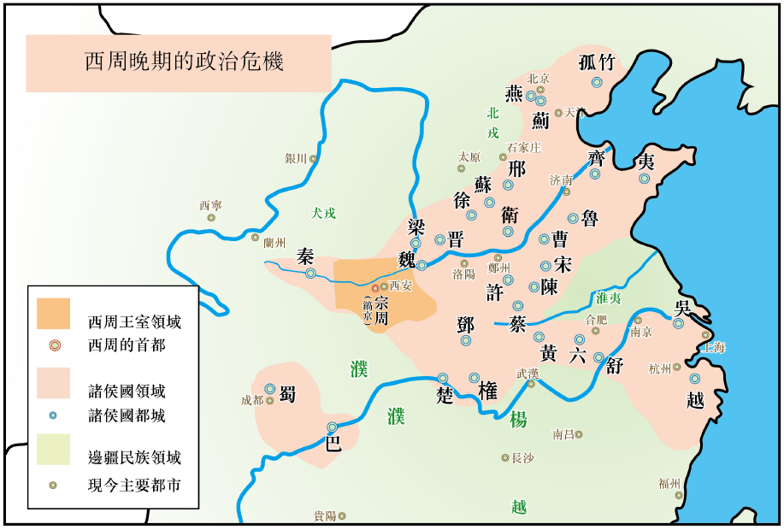

西周天子
1. 文王
2. 武王
3. 成王
4. 康王
5. 昭王
6. 穆王
7. 懿王
8. 孝王
9. 夷王
10. 厉王
11. 宣王
12. 幽王
地图题：看看有关地图，然后尝试回答以下的问题：
西周的首都是 。大约是今天的 。
西周被边疆民族所包围，西北面的民族是 ；南面的民族是 。
西周王室的领域大吗？抵御边疆民族入侵时，在兵员和粮食方面会遇到什么困难?
镐京
西安
犬戎
濮/ 杨越

Slide 10

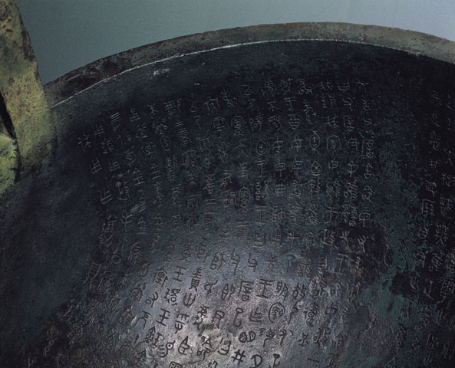
鼎的构造
立耳
方唇
重环纹
弦纹
铭文
蹄足

Slide 11
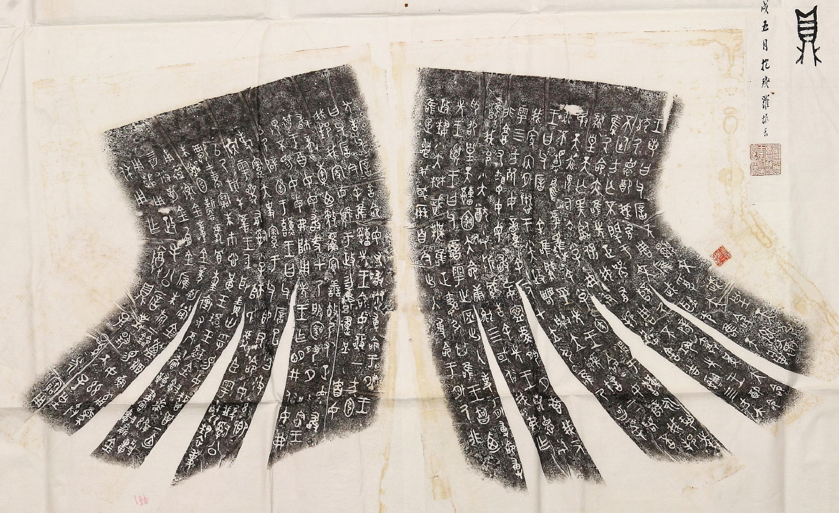
毛公鼎的宝贵之处，是在鼎腹内刻铸了32行共500字的金文，是目前为止单一青铜器中最多金文的一个，不单为研究西周晚期政治的历史学者提供了详尽的史料，同时帮助文字学家解构了中国古文字的演变过程。
毛公鼎拓本

Slide 12
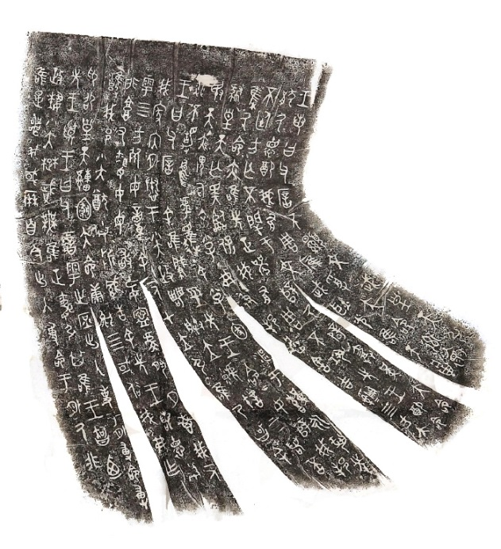
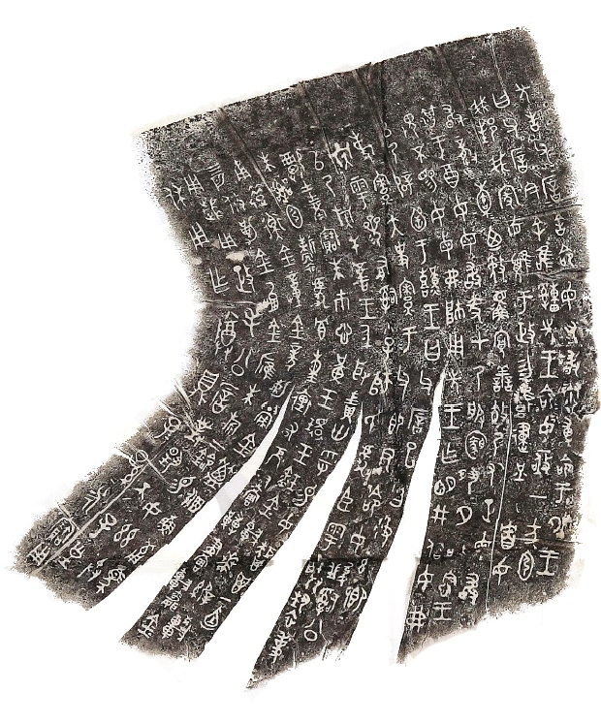
以下三段文字，是毛公鼎金文的部分「大意」，请同学阅读后，思考及回答相关问题：
周王说：「叔父啊！今日我要遵行先王所给予的使命，任命你治理我的国家和朝廷内外。你要忠诚细心地处理大小政事、屏卫我的王位；戒慎恐惧地遵循神明意志，以管理四方诸侯，不要发生动乱，危及我天子的地位。」
王又说：「叔父啊！我命你掌管百官僚属，管理朝廷上下对外的一切人事任命、政令发布、赋税多少的制定等等……从今日起，所有对外命令，都须要先上呈叔父喑，由叔父喑统一发布的话，决不允许再有擅作主张的事情发生。」
王又说：「叔父啊！前面已经说了『命你掌管百官僚属』，于此再重申：任命父喑为执政大臣，统摄镐京朝廷官员与四方诸侯。祈望你用你全宗族的力量，捍卫我的安全！」
（《千古金言话钟鼎》，页42-47）
思考问题：将以上天子的说话记录下来，你认为这 对毛公的政治生涯有什么好处？

Slide 13
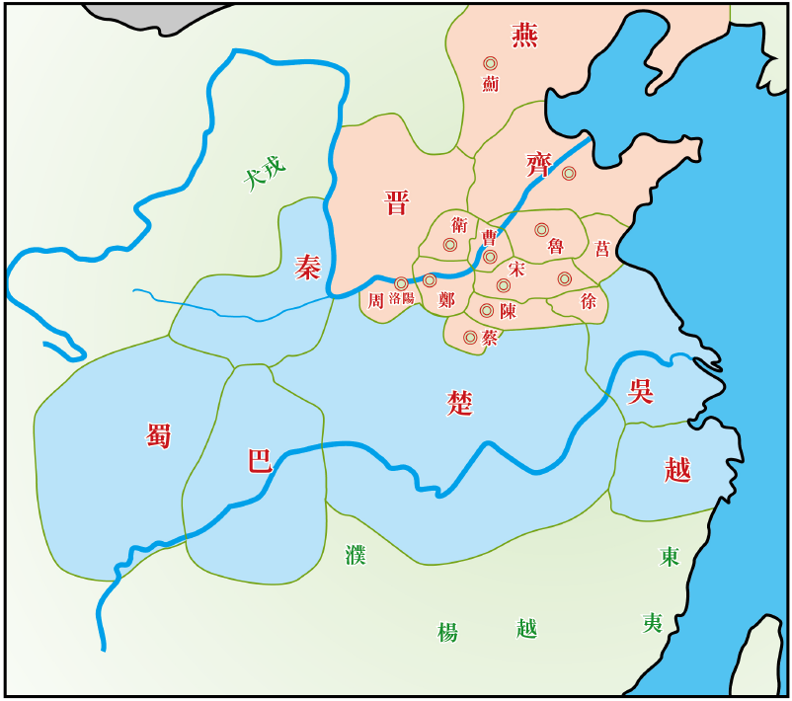
楚庄王「问鼎中原」
例子三：问鼎中原
成语「问鼎中原」，形容某人很有野心的意思。这个成语的典故来自《左传》和《史记》中有关春秋五霸之一楚庄王的故事。所谓「中原」，是一个结合地域与文化概念的名词，它包含了以周朝首都洛阳作为中心，以及四周较有文化的诸侯国。比较边远的诸侯国，虽也受封于周天子，但被视为蛮夷。
看左图，春秋时代中原的范围是：
A
B
理由是？
（周朝首都洛阳的所在地）
楚国是中原一份子，还是蛮夷？
（蛮夷）

Slide 14
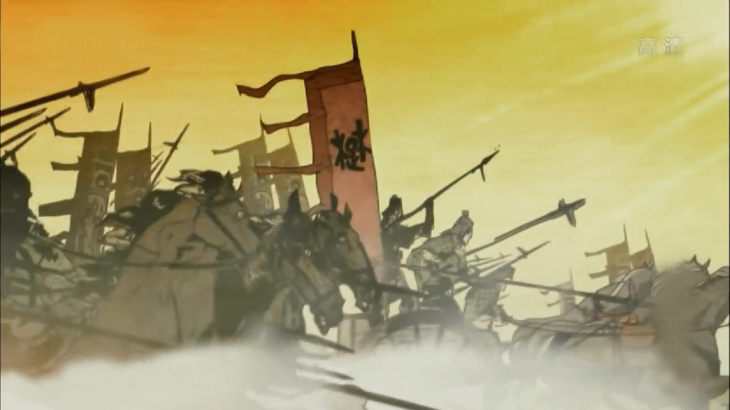
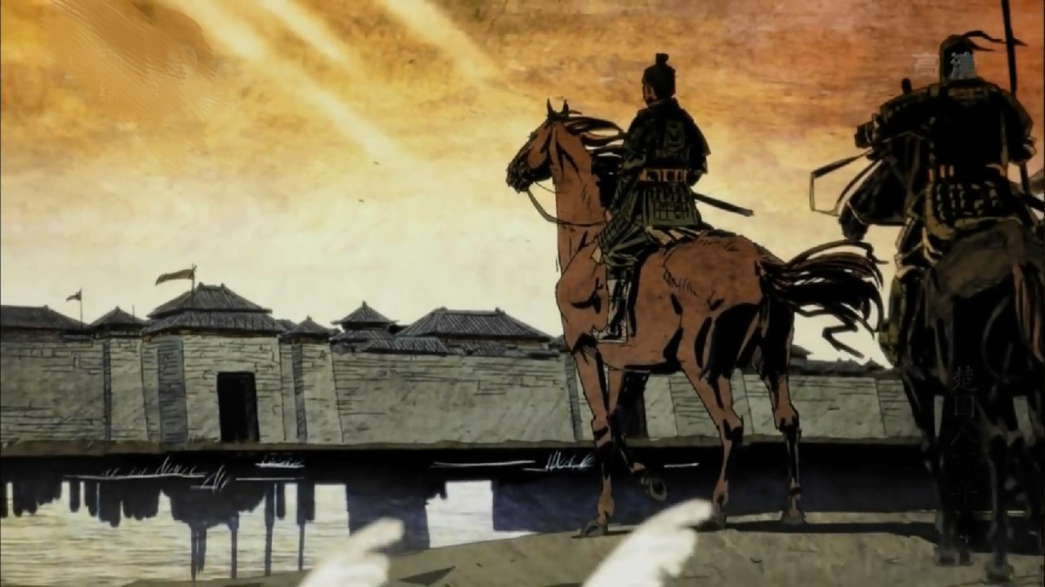
公元前606年春，楚庄王率领楚国军队，讨伐北方一个被称为「陆浑之戎」的少数民族，这是楚庄王首次踏足中原。 「陆浑之戎」根本不是楚国大军的对手，迅速溃败。
然而，胜利之后，楚庄王并没有班师回国，而是直接带着军队，来到周天子都城前的「洛水之滨」。若过了洛水，便是周王朝的首都洛阳。遥望着这座已经耸立了几百年的古都，年轻的楚庄王突然产生了一个恶作剧式的念头。他命令楚军在洛水之滨举行一次盛大的阅兵仪式，向周天子（周定王）示威。
（图、文取录自央视网视频《楚国八百年》第四集「称霸」，http://tv.cntv.cn/video/VSET100186807755/4b065a371341470192cc6a252e2510ad ，以下数页同。）

Slide 15
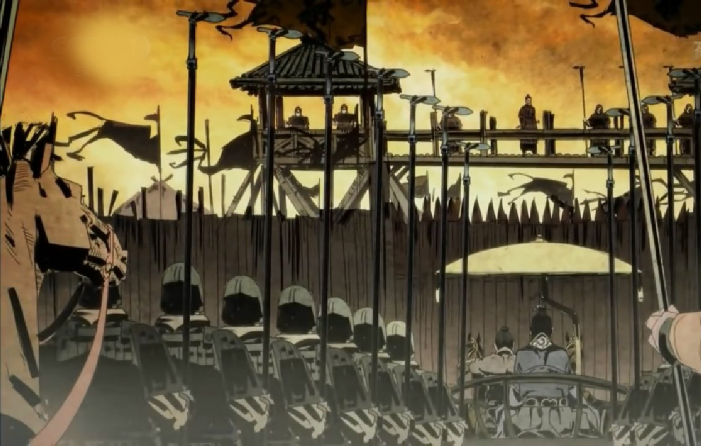
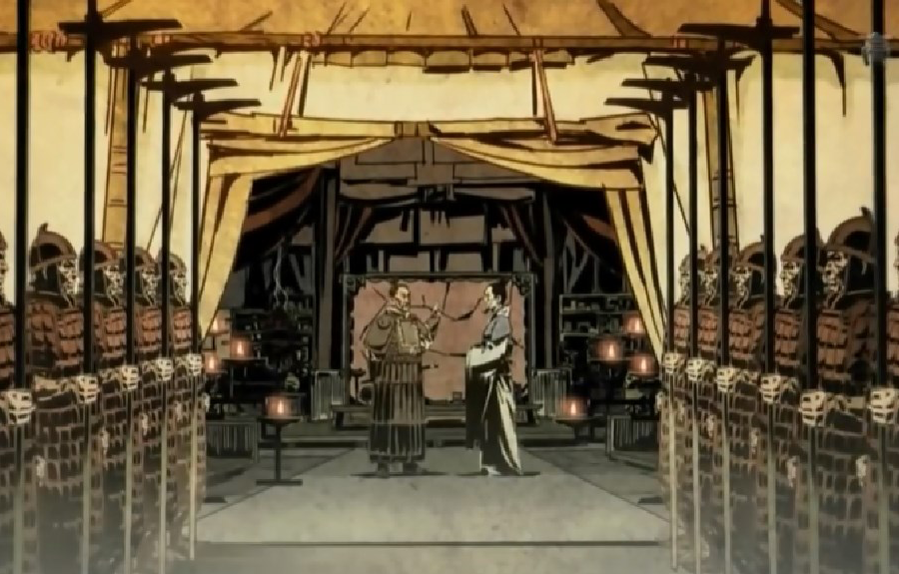
惊恐之下的周定王，派出大臣王孙满，以慰劳楚军为名，前去一探虚实。
楚庄王于是在洛水之滨，会见了周王朝这位德高望重的老臣。寒暄过后，楚庄王语带讥讽地向王孙满提出了一个问题……

Slide 16
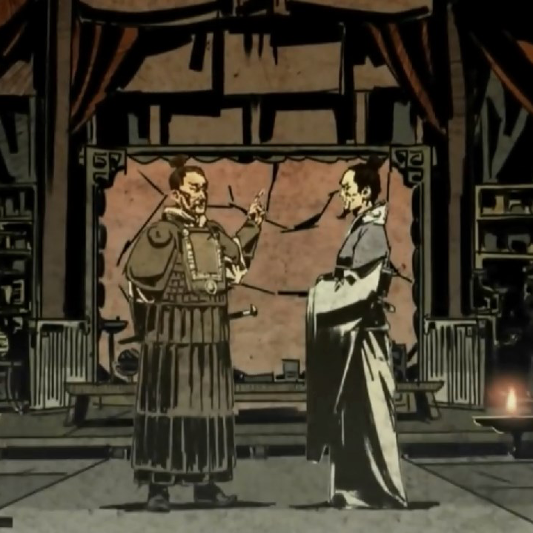
「周天子那九只巨鼎到底多重？」
（言下之意是：周朝现在还有多少实力，能作中原的共主? ）
「因为九鼎体积太大，无法称量。」（问题：若九鼎代表了周天子的话，王孙满的言下之意是什么? ）
答案：周天子的实力太大，无法衡量。

Slide 17
「只需要把楚国兵戟上的铜钩都拆下来，也足够铸成九鼎。」
（问题：这几句说话的意思是? ）
答案：楚庄王表示自己拥有庞大的
兵力，也可为共主。
「能否拥有天下的统治权，在德不在鼎。」（问题：这两句说话的意思是? ）
答案：当天下的共主，德行比九
鼎重要，而这正是楚庄王欠缺的。

Slide 18
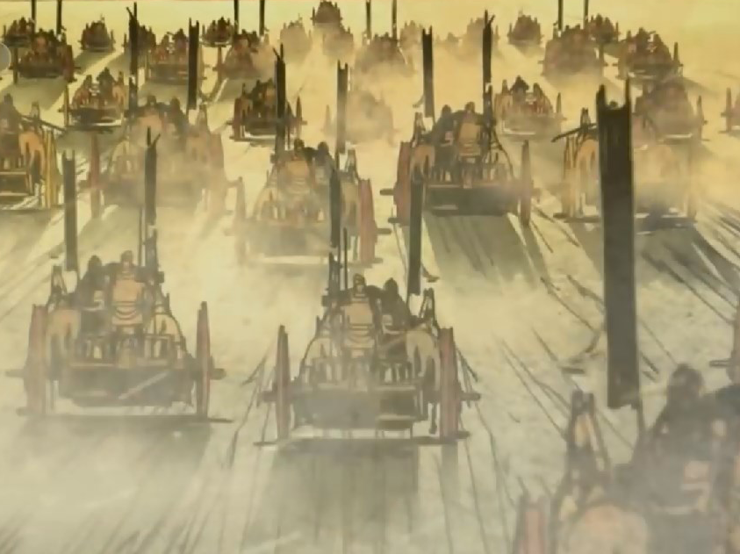
楚庄王亦明白这个道理：
周天子虽然已经势孤力弱，但仍然是各诸侯国公认的共主。
只要周天子一直有德行，便缺乏一个好的理由取而代之。
于是，在与王孙满会面后不久，便领军撤退了。

Slide 19
附录一：什么是鼎？
鼎腹下的足间可以放置柴火煮食 （火锅）
西周中后期，礼制严密，只有天子才能用「九鼎」（诸侯用七鼎，大夫五鼎，士用一或三鼎），于是鼎便成为王权的象征
九鼎据传是禹在建立夏朝后，用天下九牧所贡之金铸成九鼎，象征九州
鼎是青铜器中数量最多，地位最重要，使用时间最长久的器类

Slide 20
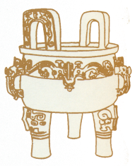
食出身份的封建制度
西周建立了一套严密的礼乐制度，「乐」是用于仪式上的音乐；而所谓「礼」，即是要做合乎身份的事情，否则便是「失礼」。说到身份，莫大于周天子所订立的封建制度，而用鼎的方式正可以显示封建制度而来的身份。
据《春秋公羊传》：「礼祭，天子九鼎，诸侯七，卿大夫五，元士三也。」
请根据以上资料，在下图填上鼎的数目：
为何周天子有九鼎？
周朝流传一个故事：当禹成为共主建立夏朝后，他把天下分为九州，同时铸了九鼎，将每州的山川地形铸刻在一个鼎上。天子有此九鼎，便等于有了拥有天下的明证。后来商取代夏，而周取代商，此九鼎便被周文王放在镐京，表示正统所在。不过，没人见过九鼎是怎么样的。
周天子
诸侯
卿大夫
元士
X
9
X
7
X
5
天子之士称「元士」；诸侯之士为普通「士」。
X
3

Slide 21
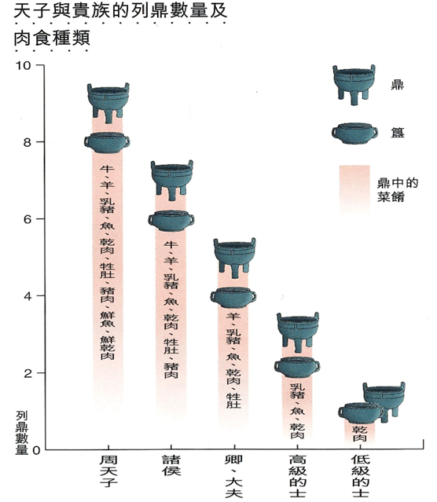
（上图取自《商周：神权变革一千年》，页124）

Slide 22
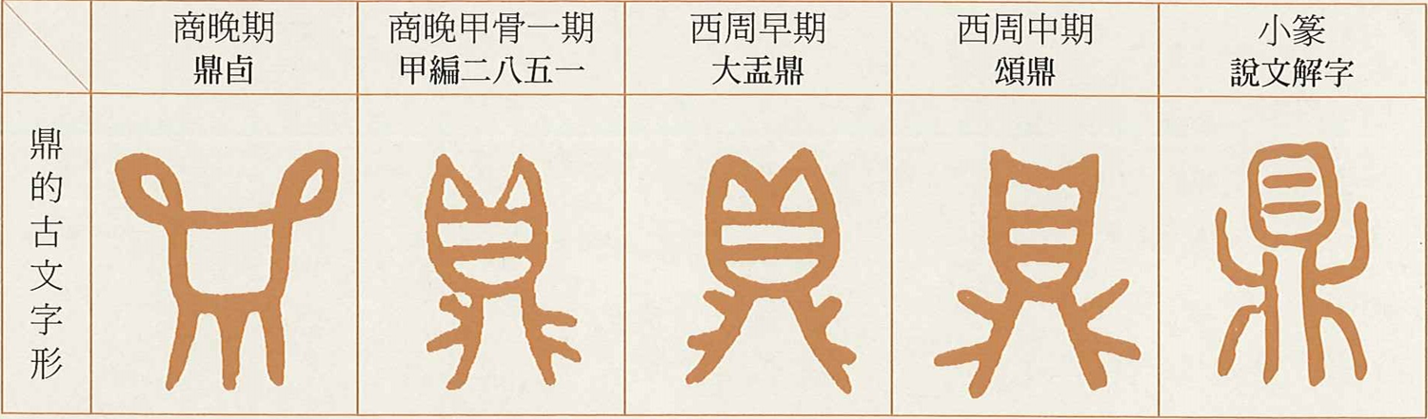
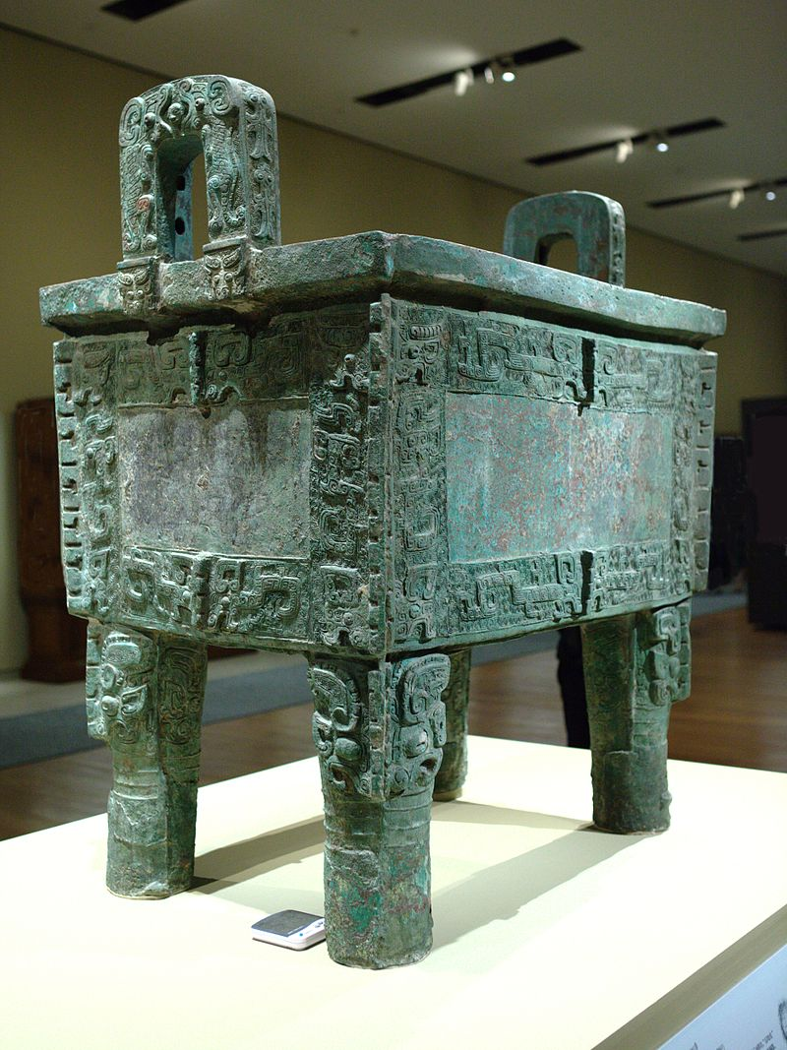
「鼎足」不一定「三立」
（《千古金言话钟鼎》，页24）
鼎的象形文字，有三脚的，也有四脚的。
小问题：
右图是现藏中国国家博物馆的「司母戊鼎」（亦称「后母戊鼎」）。根据上图的古文字，你能判断是哪个时代的制成品吗?
鼎腹下的空间可放置柴火加热煮熟食物。漫长的祭祀过程，保温是很重要的。

Slide 23

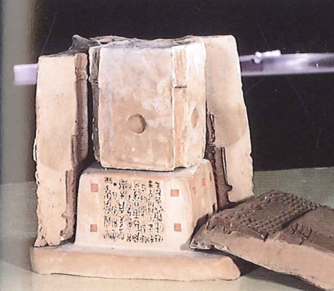
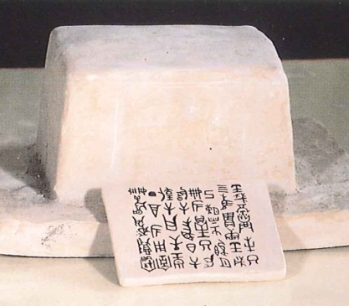
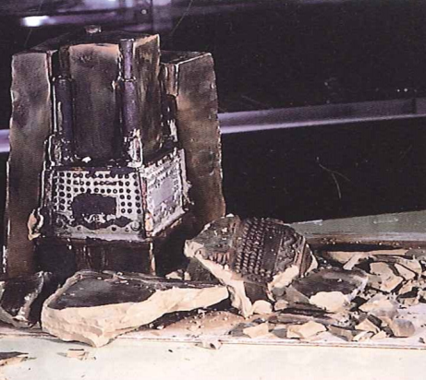
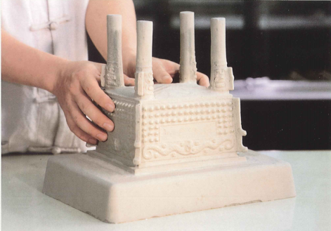
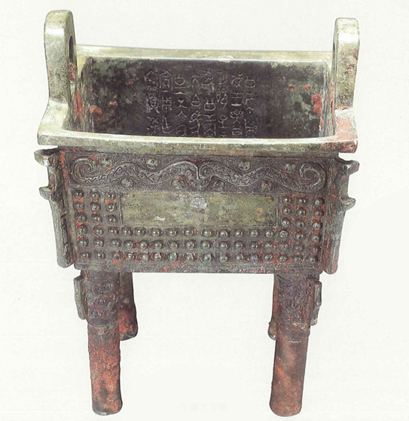
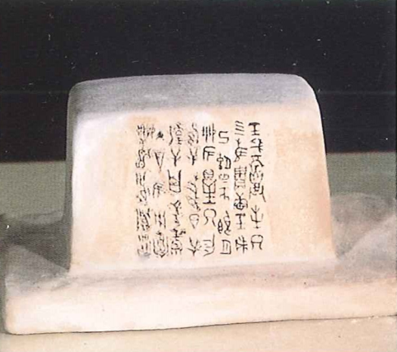
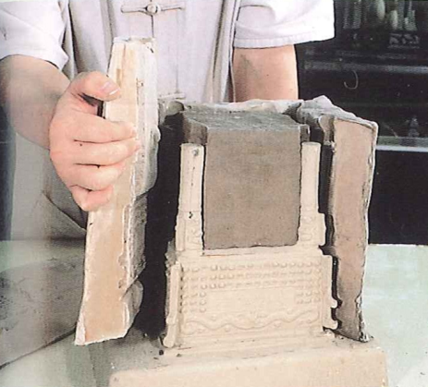
附录二：如何制
配对：参阅左表，请为下图填上号码：
 | 用陶泥捏塑一个方鼎的模范。
 | 用陶泥将方鼎模范包固起来，目的是把模范的外型和纹饰压印在陶泥上。再将陶泥拆走。
 | 预备一砖陶泥，大小如鼎腹空间，再利用另一块陶板，将要文字凸刻其上。
 | 将凸字陶板压刻在陶砖上，陶砖是为了制作鼎腹空间。
 | 将不同的陶板拼在一起，方便日后在空隙内绕上青铜熔浆。
 | 青铜熔浆冷却，用工具敲碎陶板，便成青铜方鼎。
1
5
3
2
3
4
6
1
5
6
大功告成
4
2
（《千古金言话钟鼎》，页18-19）

Slide 24
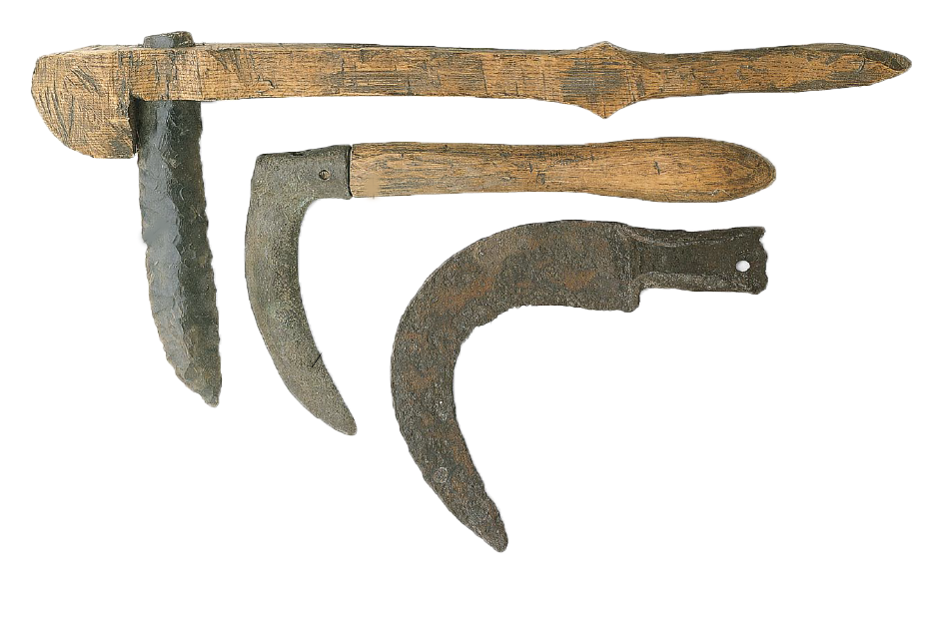
附录三：中国的青铜时代
人类古文明的发展，可以分为三个阶段：
石器时代
青铜时代--夏、商、周
铁器时代
小问题：
青铜镰刀和铁镰刀，哪一把比较薄（锋利）？
(Eyewitness Early Humans, p. 30)
「青铜」（bronze），是将原铜（红铜copper）加入锡（或铝）而成合金，为什么不直接用原铜？试比较两种金属的分别：
 | 红铜copper | 青铜bronze | 小问题：青铜有何优势之处？
熔点 | 1083℃ | 视乎掺入锡的百分比，如掺入25%的锡，则熔点是800℃。 | （提示：燃料使用度）
硬度 | 较低 | 较高 | （提示：薄/锋利程度；刻字清晰度）

Slide 25

金文
「青铜」之名，是取其颜色。若果是这样的话，当然不好看，周朝的贵族也不可能用来烹煮食物，何况是祭祀之用。
原来这种青绿色，只是青铜器受潮氧化后的情况（一个原因是长期埋在湿润的泥土内） 。正常的青铜器，黑而光亮，非常漂亮的。也因如此，鼎内所铸刻的文字，被称为「金文」。
金文
金属氧化后呈现青绿色
青铜器的原色

Slide 26
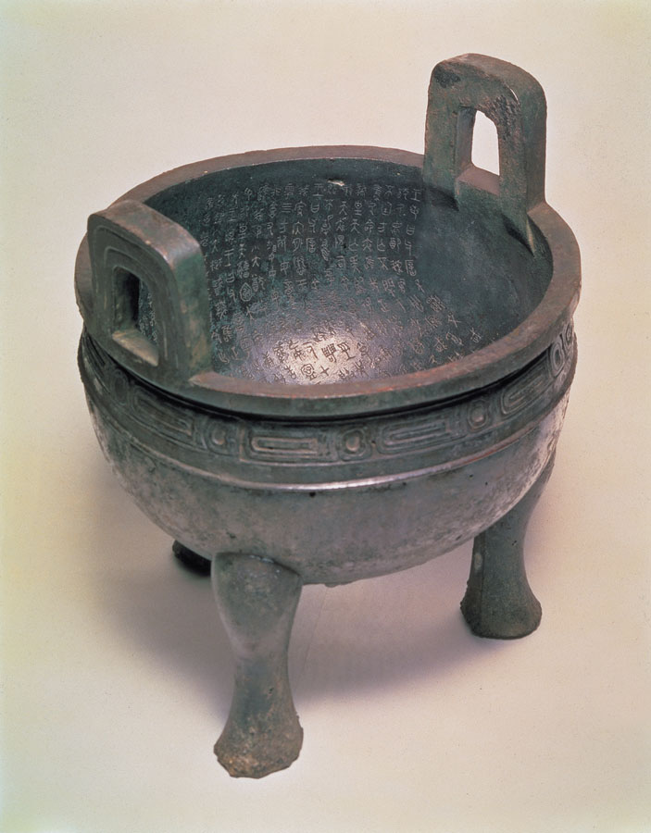
附录四：毛公鼎的发现与流传
制作于西周宣王时期 （约公元前800多年）
1843年陕西省岐山出土。随后一百多年，毛公鼎从陕西到北京，再到山东、北京、天津，再到上海、南京，然后到台湾故宫博物院
毛公鼎高53.8厘米，深27.2厘米，口径47厘米，重34公斤
毛公鼎上有近500字铭文，为铭文字数最多的青铜器，记载宣王时期重要事件

Slide 27
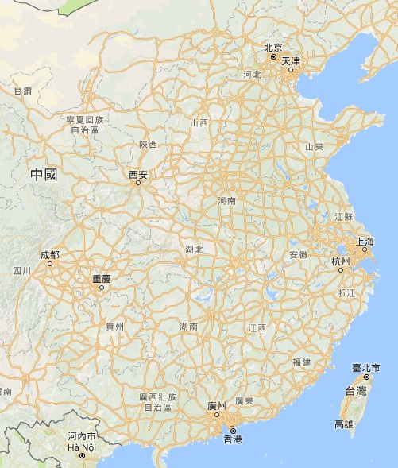
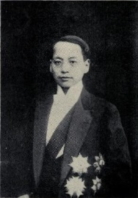
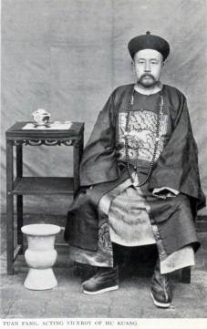
2）1843年苏忆年购得毛公鼎至北京，转卖给收藏家陈介祺
5）1911年，端方在四川被革命军所杀。端方之后人因家道中落，将毛公鼎典押给天津俄国人开办的华俄道胜银行
5
2
3）陈介祺将毛公鼎带回山东老家，1884年陈介祺去世，毛公鼎被子孙卖出流落市场
3
1
1）1843年毛公鼎于陕西省岐山出土
8）1945年，陈咏仁将鼎送予蒋介石作生日贺礼，蒋将鼎存放于南京中央博物院
8
6
7
4
4）1910年毛公鼎落入两江总督端方之手
6）1930年，毛公鼎辗转至叶恭绰手中，移送上海
7）1942年，中日战争期间叶恭绰秘密卖鼎予陈咏仁
9
9）1949年，毛公鼎随蒋介石及国军迁至台湾

